Slide 1
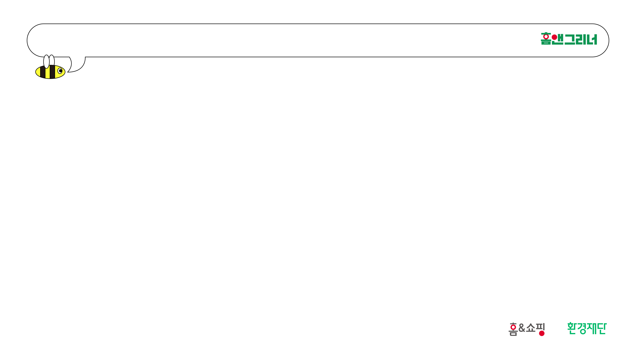
개인미션 1 (발대식 리뷰)
주제 : 홈앤그리너 3기 발대식 리뷰
필수기입 내용 :#홈앤그리너 #홈앤그리너3기 #홈앤쇼핑 해시태그
미션 제출 방법
- 링크 : 구글 폼 작성
- 원본 파일 : 압축 후 greengongmo@greenfund.org 메일 제출
*파일명 : 팀명_제출일자(yymmdd)_개인미션1
★6월 15일(목)까지 제출 필수
그 외 안내사항
  발대식 불참자는 웰컴키트 리뷰로 작성해주세요.
  꼭 파일명에 맞춰 작성 후 제출 바랍니다.
  콘텐츠 제작에 필요한 로고는 하단 드라이브 링크에서 다운로드 하실 수 있습니다.

Slide 2
팀미션 1 (SIEFF 참석 후기 및 영화 소개하기)
주제 : 서울국제환경영화제 참석 후기 및 영화 소개하기
필수기입 내용 :#홈앤그리너 #홈앤그리너3기 #홈앤쇼핑 #환경재단 #서울국제환경영화제 해시태그
콘텐츠 양식 : 자유 양식으로 팀 SNS 계정 업로드 후 링크 제출
미션 제출 방법
- 링크 : 팀장이 구글 폼 작성(전체 콘텐츠 취합 후 한 번에 업로드
- 원본 파일 : 압축 후 greengongmo@greenfund.org 메일 제출
*파일명 : 팀명_제출일자(yymmdd)_팀미션1
★6월 30일(금)까지 제출 필수!
그 외 안내사항
  대표 링크 외에 추가로 제출하시는 건은 추가 콘텐츠 링크 란에 기입해주세요.
  팀미션의 경우 팀 인스타그램 게시 필수이며 그 외 SNS 게시는 자유입니다.
  원본파일 제출 시 꼭 파일명에 맞춰 작성 후 제출 바랍니다.
  콘텐츠 제작에 필요한 로고는 하단 드라이브 링크에서 다운로드 하실 수 있습니다.

Slide 3
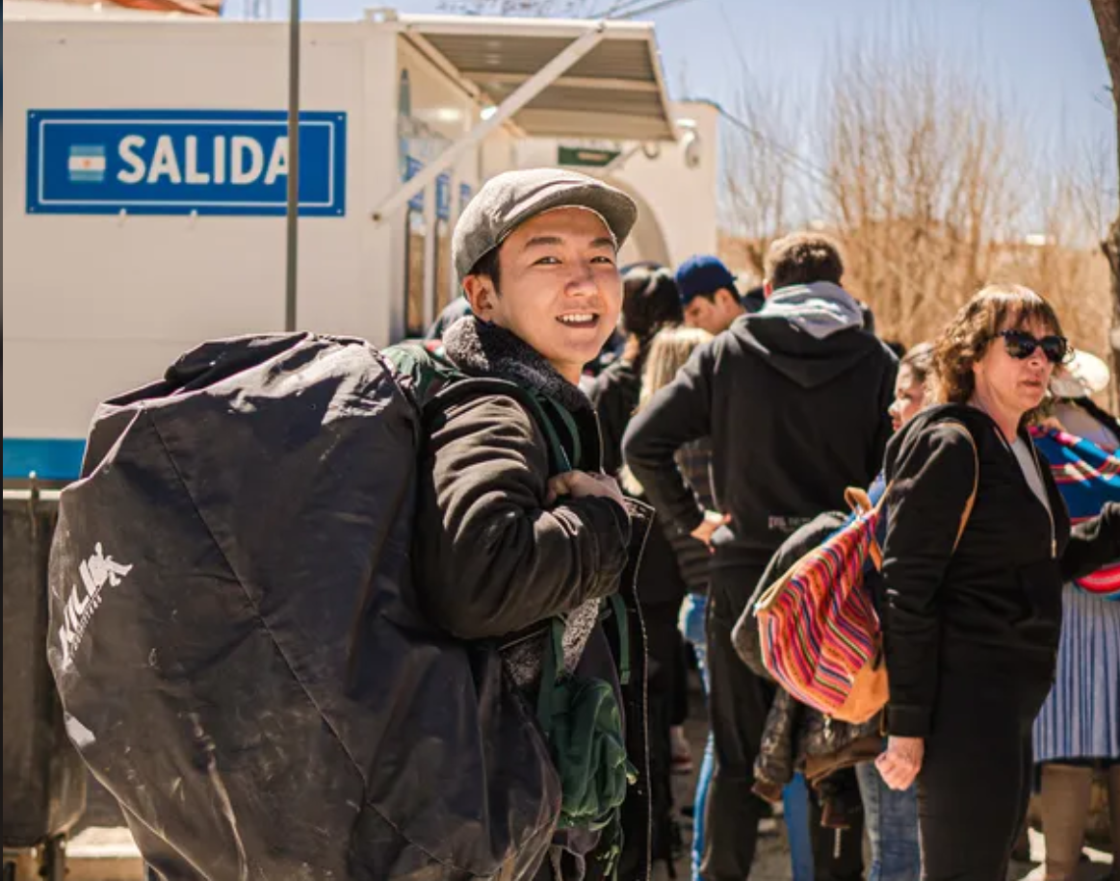
콘텐츠 교육 안내
주제 : 콘텐츠 포화 시대 속에서 살아남기
일시 : 1회차 – 6월 28일(수) 14시 30분~ 16시 30분
2회차 – 7월 4일 (화) 14시 30분~ 16시 30분 (총 2일/ 각 2시간씩)
3. 장소 : 환경재단 레이첼카슨홀 (서울 중구 을지로 16, 백남빌딩 7층)
4. 강사 : 여행 크리에이터 JAY
5. 교육 내용
1) 콘텐츠 제작을 위한 사진 및 영상 촬영법
2) 모바일 기반 사진/ 영상 촬영 편집을 통한 콘텐츠 작성법
3) 내 콘텐츠를 더 많은 사람들이 보게 만드는 SNS마케팅
6. 준비 사항 : 콘텐츠 제작을 하며 궁금했던 점/ 텀블러
* 오프라인 모임 출석 여부는 개인 평가에 반영됩니다.
여행크리에이터 JAY
insta : whats_up_jay

Slide 4
메가미션 안내
주제 : 환경 관련 오프라인 캠페인 기획/ 운영 및 콘텐츠 제작
필수기입 내용 :#홈앤그리너 #홈앤그리너3기 #홈앤쇼핑 #환경재단 #메가미션 해시태그
콘텐츠 양식 : 자유 양식으로 기존 팀 SNS 계정 업로드 후 링크 제출
미션 진행 과정
1) 팀장 선출 : 메가미션 기획안 제출, 활동비 관리 및 결과보고 제출 (하단 드라이브 내 파일 참조)
2) 팀 별 기획안 제출 : 7월 12일 (수)까지 제출 필수
3) 캠페인 운영 : 8월 중 팀별 자율 진행
4) 결과 보고 : 9월 15일 (금) 15시까지
5. 활동비 : 팀 당 100만원
*7월 20일 (목) 메가미션 팀장을 통해 지급 예정
6. 메가미션 팀 구성
일희일비
+
뽀뽀뽀
앵그리너
+
팔딱팔딱
그리밍하우스
+
칠수없조
오조온층
+
HOT6

